Slide 1


INTEGRACIÓN DE MODELOS SIRD Y PREDICCIÓN DE VENTAS PARA LA GESTIÓN DE SUMINISTROS EN PANDEMIAS
ANA FARRÉ MATEMALAS
TUTOR: CARLOS EMILIO RABAZO

Slide 2
ÍNDICE
¿Qué problema se ha querido abordar?
Objetivo del proyecto
Metodología seguida
Desarrollo de la solución
Interpretación de los resultados
Conclusiones e implicaciones éticas
Trabajo a futuro

Slide 3

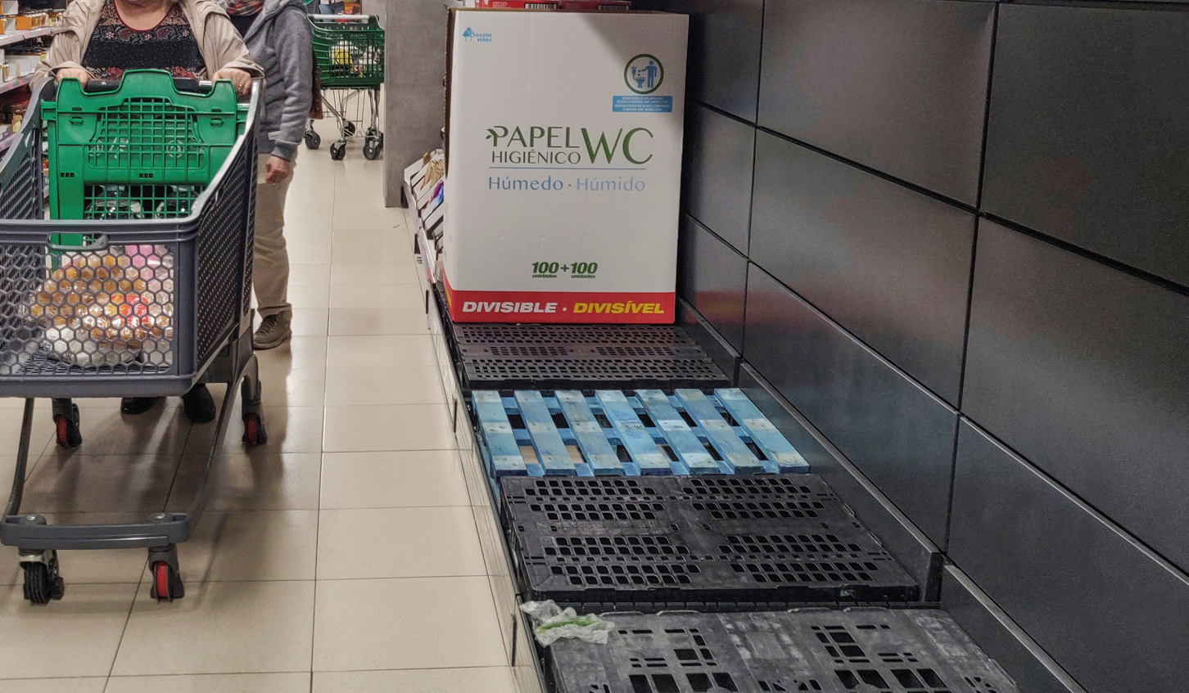
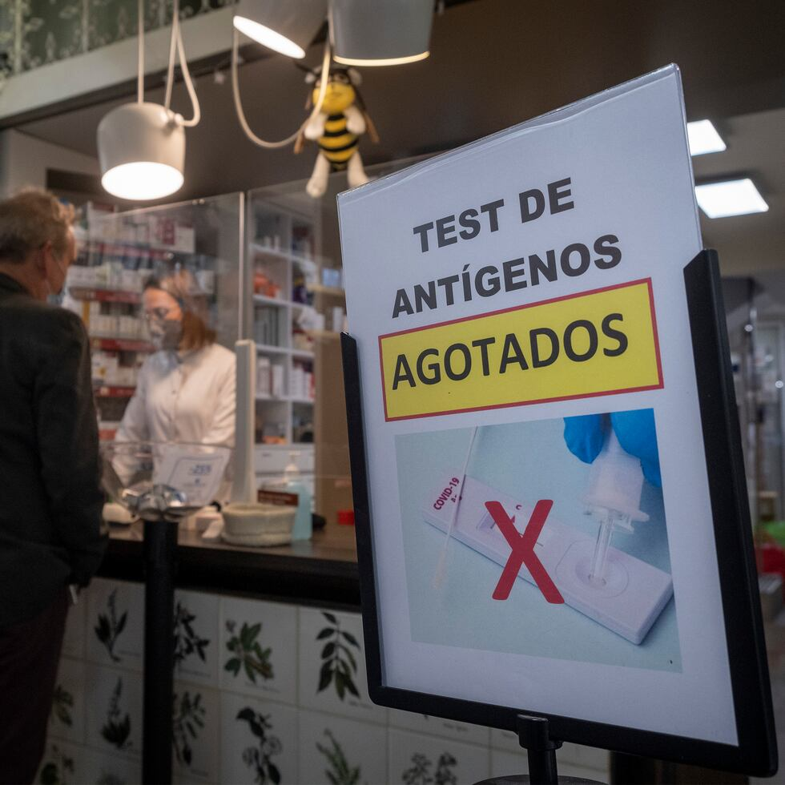
¿Qué problema se ha querido abordar?
2016
2020
Actualidad
COVID- 19

Slide 4
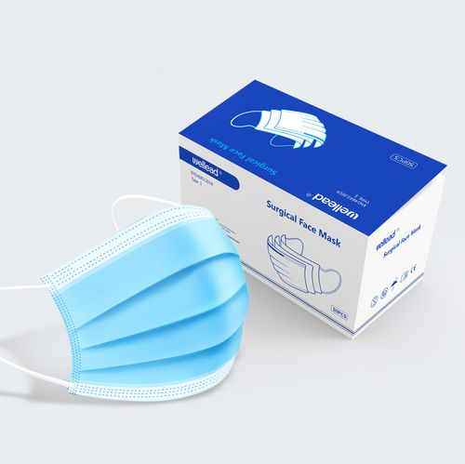
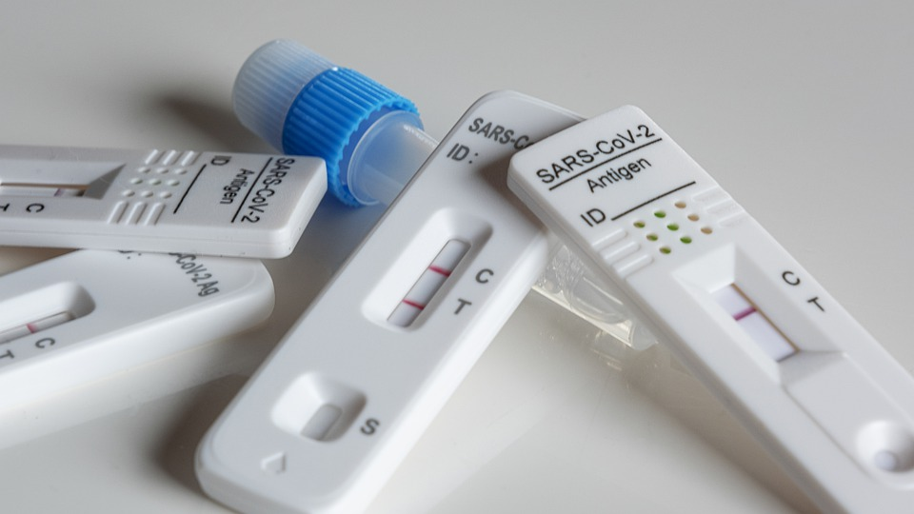
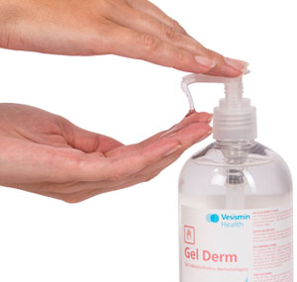
¿Qué problema se ha querido abordar?
Problemas de abastecimiento de productos durante la pandemia
Mascarillas
Test antígenos
Gel hidroalcohólico

Slide 5
¿Qué problema se ha querido abordar?
Pérdida de ventas por falta de cantidad
Pérdida de productos por caducidad
Aumento de costos de almacenamiento
Exceso de inventario innecesario

Slide 6
Objetivo del proyecto
Simular una nueva pandemia mediante un modelo epidemiológico y predecir las ventas de medicamentos utilizando modelos predictivos previamente entrenados con datos históricos, permitiendo así anticiparse a la falta de abastecimiento producida por periodos de alteración de ventas durante una pandemia.

Slide 7
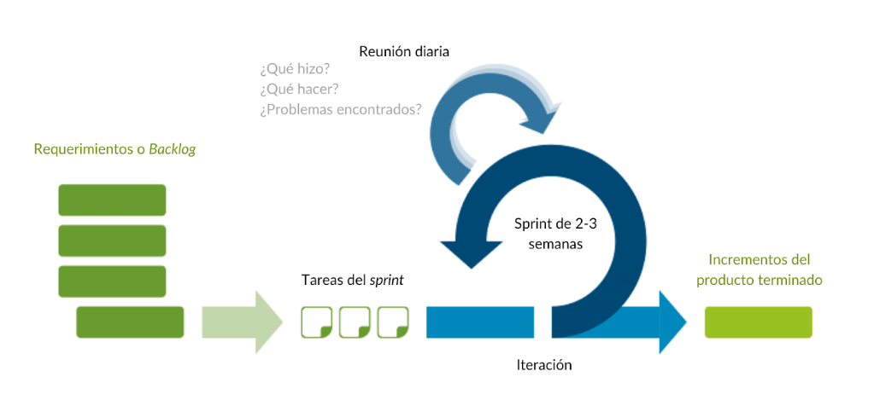
Metodología seguida - SCRUM

Slide 8
Desarrollo de la solución
Recopilación de datos históricos
Selección de los productos relacionados con la pandemia
Simulación de una nueva pandemia con modelos de ecuaciones diferenciales
Encontrar el modelo predictivo idóneo
Aplicar el modelo entrenado a los nuevos datos de casos generados
Extraer conclusiones de los resultados de las predicciones

Slide 9


Recopilación de datos históricos
Datos de casos
Datos de ventas
Descripción
IdArticu
StockActual
FechaUltimaEntrada
FechaCaducidad
PvP
XFam_IdFamilia
provincia_iso
fecha
sexo
grupo_edad
num_casos
num_hosp
num_uci
num_def
Descripción
IdVenta
Cantidad
Codigo
IdVenta
FechaHora
Familia
IdFamilia

Slide 10
Desarrollo de la solución
Recopilación de datos históricos
Selección de los productos relacionados con la pandemia
Simulación de una nueva pandemia con modelos de ecuaciones diferenciales
Encontrar el modelo predictivo idóneo
Aplicar el modelo entrenado a los nuevos datos de casos generados
Extraer conclusiones de los resultados de las predicciones

Slide 11
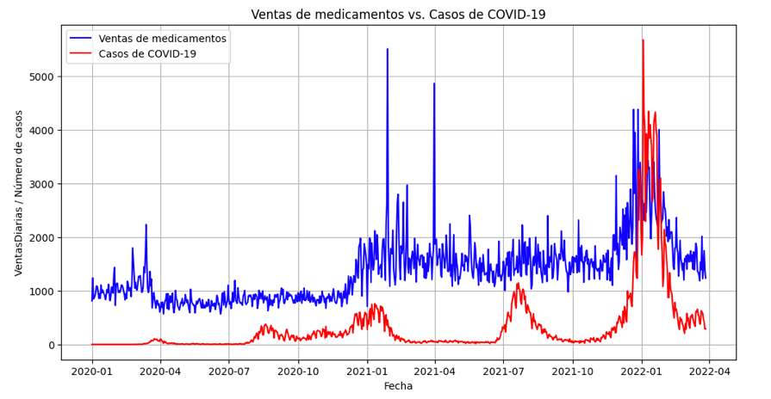
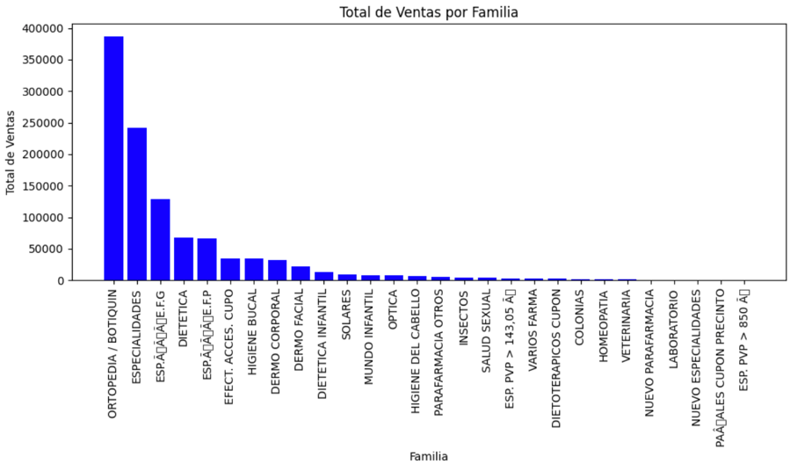
Selección de los productos relacionados con la pandemia
PRODUCTOS SELECCIONADOS
Alcohol desinfectante | Gelocatil
Apiretal | Ibuprofeno
Dalsy | Mascarilla
Enantyum | Nolotil
Espidiol | Orfidal
Fluimucil | Paracetamol
Frenadol | Test Antígenos

Slide 12
Desarrollo de la solución
Recopilación de datos históricos
Selección de los productos relacionados con la pandemia
Simulación de una nueva pandemia con modelos de ecuaciones diferenciales
Encontrar el modelo predictivo idóneo
Aplicar el modelo entrenado a los nuevos datos de casos generados
Extraer conclusiones de los resultados de las predicciones

Slide 13
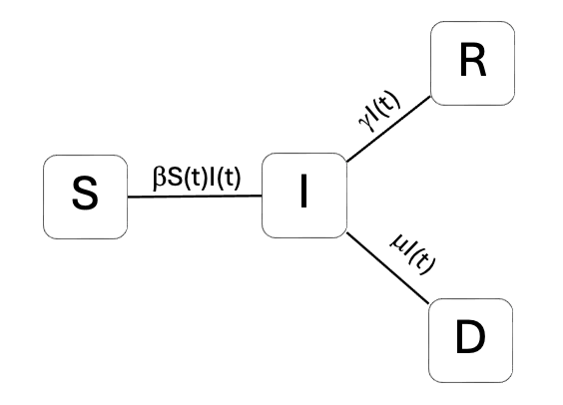
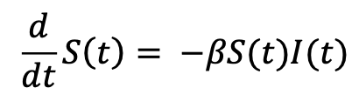
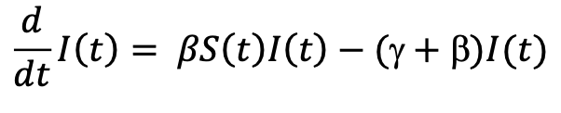
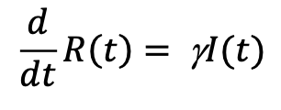
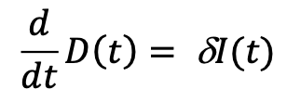

Simulación de una nueva pandemia con modelos de ecuaciones diferenciales
Simplificaciones realizadas:
Determinar que el número de recuperados resulte ser la diferencia entre los infectados de día 0 y el sumatorio de defunciones hasta día 10.
Considerar población constante para facilitar el número de susceptibles.
APARTADO 5.3

Slide 14
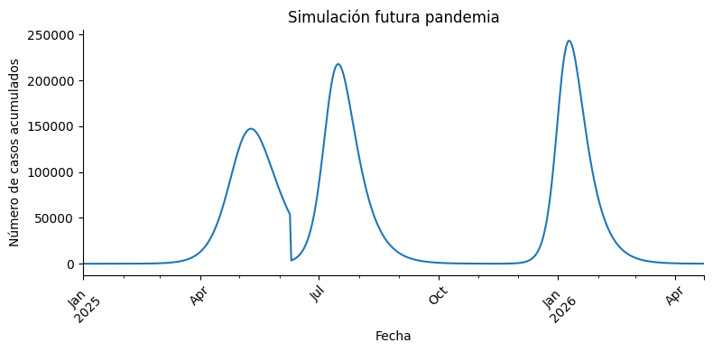
Simulación de una nueva pandemia con modelos de ecuaciones diferenciales
OLA 1: R0 = 2, μ = 0.005
OLA 2: R0 = 2.5, μ = 0.01
OLA 3: R0 = 2.8, μ = 0.01

Slide 15
Desarrollo de la solución
Recopilación de datos históricos
Selección de los productos relacionados con la pandemia
Simulación de una nueva pandemia con modelos de ecuaciones diferenciales
Encontrar el modelo predictivo idóneo
Aplicar el modelo entrenado a los nuevos datos de casos generados
Extraer conclusiones de los resultados de las predicciones

Slide 16
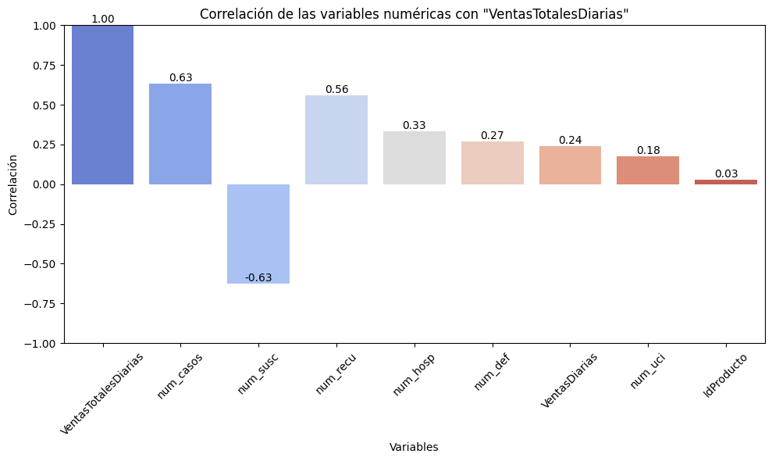
Encontrar el modelo predictivo idóneo
Variable objetivo (Y) ‘VentasDiarias’
Aunque la variable objetivo es ‘VentasDiarias’ la correlación se mira con las totales ya que es el total de todos los productos y la cantidad es mayor por lo que se observa mejor la correlación.
En el caso de solo necesitar una variable dependiente se escoge ‘num_casos’ ya que es la más relacionada.
Las variables dependientes tienen que poder ser extraídas al generar la nueva pandemia por lo que ‘num_hosp’ y ‘num_uci’ se descartan.
A pesar de que ‘num_susc’ muestra una correlación negativa, esta es inversamente proporcional a ‘num_casos’ por lo que está bien seleccionarla.
’IdProducto no muestra prácticamente correlación, pero es esencial seleccionarla para poder distinguir entre productos.
MODELO | MSE | R²
Regresión lineal simple | 37556.91 | 0.0249
Regresión polinómica | 34611.36 | 0.1013
Random Forest | 108111 | 0.7193
Gradient Boosting | 10176.31 | 0.7358
Redes Neuronales | 12657.60 | 0.6714
ARIMA | 11386.15 | 0.2540
ARIMAX | 11291.26 | 0.2577
APARTADO 5.4.3

Slide 17
Desarrollo de la solución
Recopilación de datos históricos
Selección de los productos relacionados con la pandemia
Simulación de una nueva pandemia con modelos de ecuaciones diferenciales
Encontrar el modelo predictivo idóneo
Aplicar el modelo entrenado a los nuevos datos de casos generados
Extraer conclusiones de los resultados de las predicciones

Slide 18
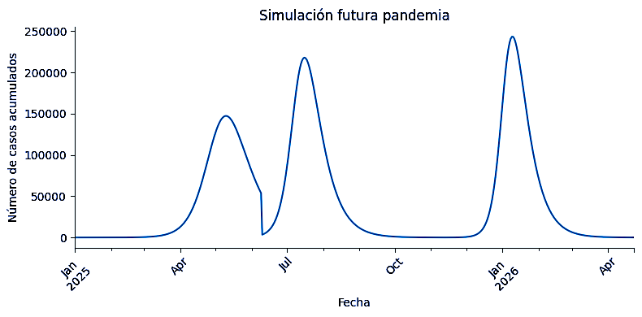
Aplicar el modelo entrenado a los nuevos datos de casos generados

Slide 19
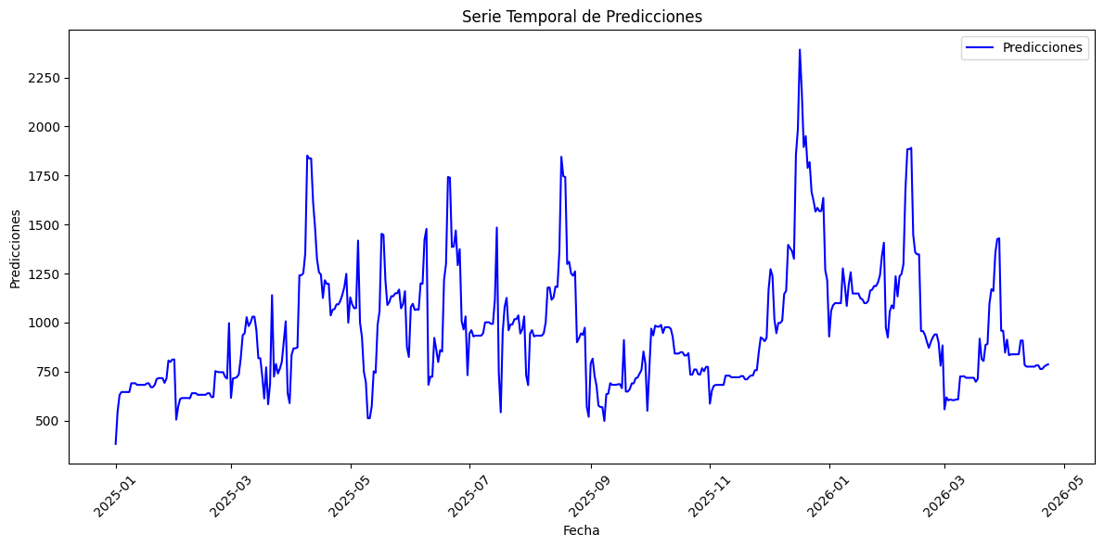
Aplicar el modelo entrenado a los nuevos datos de casos generados

Slide 20
Desarrollo de la solución
Recopilación de datos históricos
Selección de los productos relacionados con la pandemia
Simulación de una nueva pandemia con modelos de ecuaciones diferenciales
Encontrar el modelo predictivo idóneo
Aplicar el modelo entrenado a los nuevos datos de casos generados
Extraer conclusiones de los resultados de las predicciones

Slide 21
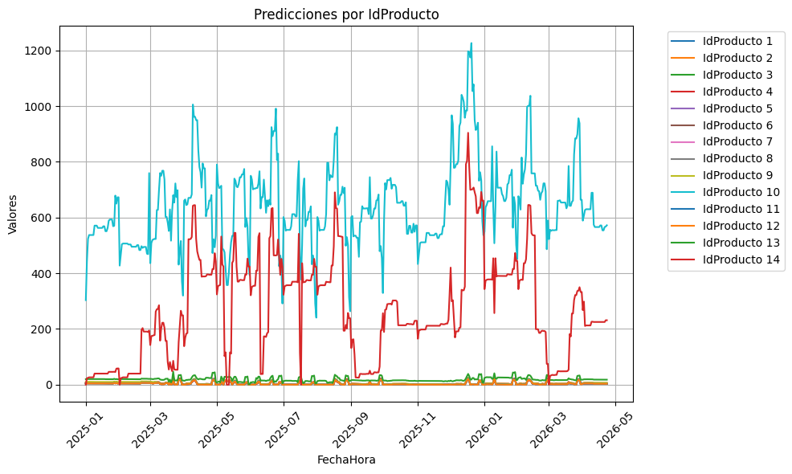
Interpretación de los resultados
Los productos con predicciones más destacables son las mascarillas y los test de antígenos.
Hay que tener en cuenta factores externos a los datos de casos como festividades, otras enfermedades con síntomas parecidos o confinamiento, que pueden incrementar las ventas y que el modelo no puede percibir.

Slide 22
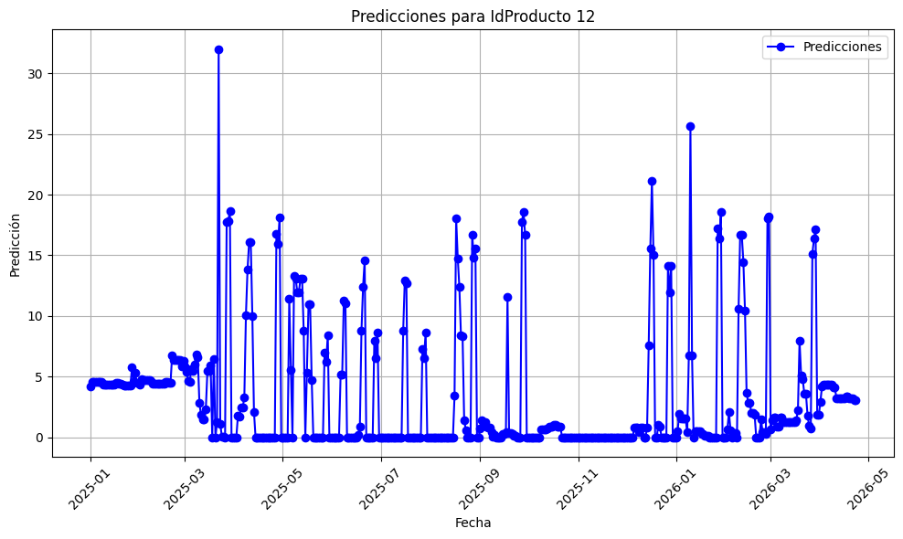
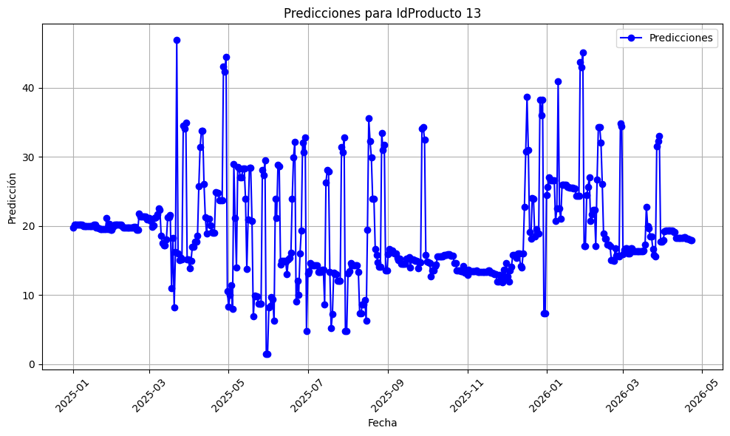
Interpretación de los resultados
La cantidad de ventas del resto de productos no mostraban tanta diferencia en los números como para diferenciar patrones por productos, por lo que las predicciones obtenidas muestran el mismo comportamiento con alguna variación en las cantidades.

Slide 23
Conclusiones e implicaciones éticas
El principal fin ético es garantizar la salud de las personas.
Para alinearse con la normativa de privacidad de datos personales, la base de datos utiliza fue previamente despersonalizada.
Un primer estudio de riesgos ayudó a la prevención de riesgos tanto éticos como técnicos.
Impacto económico: La mejora del stock reduce los costes de almacenamiento y beneficia en las ventas realizadas.
Impacto medioambiental: Se reducen los medicamentos caducados y la emisión de gases de invernadero relacionados con la producción y el transporte de los productos

Slide 24
Trabajo a futuro
Ajustar el modelo epidemiológico en tiempo real
Diferenciar y realizar estudios más específicos para cada producto
Profundizar en el ajuste de modelos con más tiempo y mejor rendimiento computacional
Incorporar factores externos como festividades, vacaciones o confinamientos
Tener en cuenta las predicciones a la hora de realizar cualquier pedido

Slide 25
GRACIAS POR SU ANTENCIÓN
ANA FARRÉ MATEMALAS
TUTOR: CARLOS EMILIO RABAZO

